Slide 1
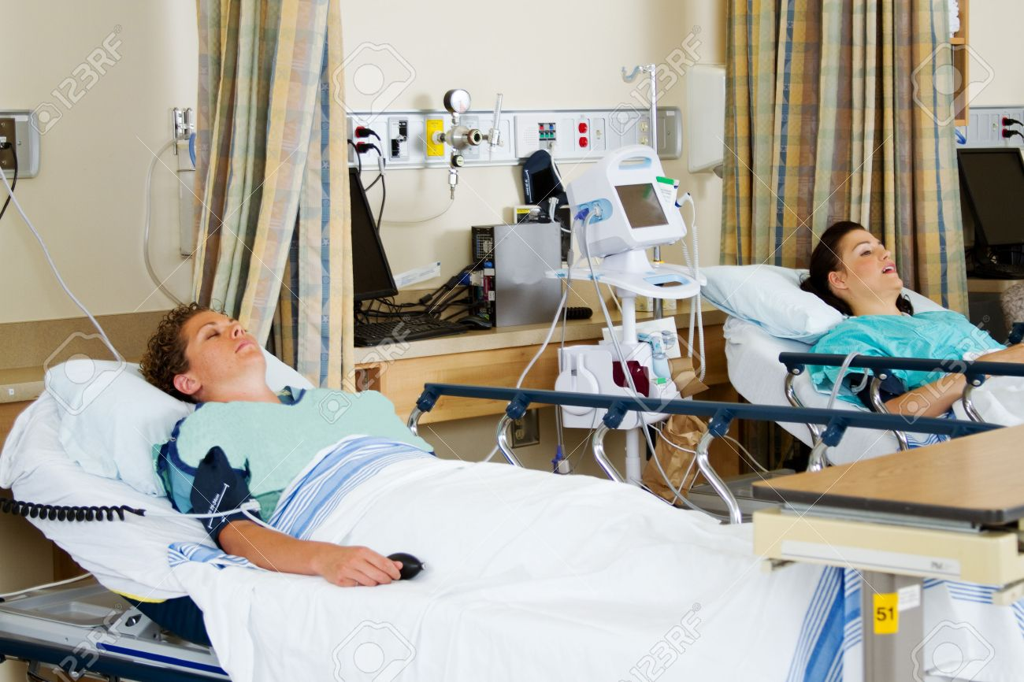
LIC. JENNY PACALLA
CUIDADOS DE ENFERMERIA EN EL PACIENTE ONCOLOGICO
POST QUIRURGICO INMEDIATO
TUTORA: LIC. MAYRA MONCAYO

Slide 2
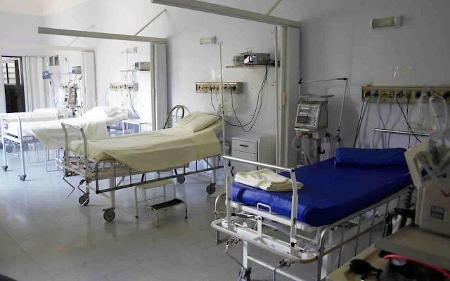
La Unidad de Recuperación Posanestésica es una Unidad donde ingresan todos los pacientes que han sido sometidos a una intervención quirúrgica bajo anestesia general, regional o sedación, ya sea que sea paciente hospitalizados o ambulatorios y que no sean subsidiarios de cuidados intensivos.
URPA

Slide 3
POSTOPERATORIO
Lapso de tiempo de duración variable, que media desde el momento en que finaliza la intervención quirúrgica hasta que el paciente se restablece totalmente de su operación.
INMEDIATO = 24 a 48 horas.
MEDIATO= 72 horas y más.

Slide 4
¿Qué es importante en el postoperatorio inmediato?
Controlar sistemáticamente la frecuencia respiratoria, frecuencia cardíaca, saturación de oxígeno y temperatura.
Mantener la vía aérea permeable y una adecuada oxigenación.
Cuidar de las vías venosas, sondas, drenajes y vendaje quirúrgico.

Slide 5
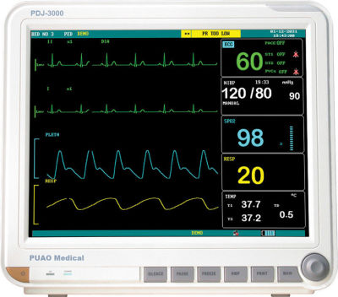
OBJETIVO DE LOS CUIDADOS DE ENFERMERÍA
Lograr el restablecimiento de todas las capacidades del paciente.
Favorecer la integración del paciente con su entorno.

Slide 6
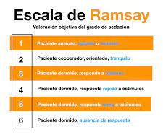
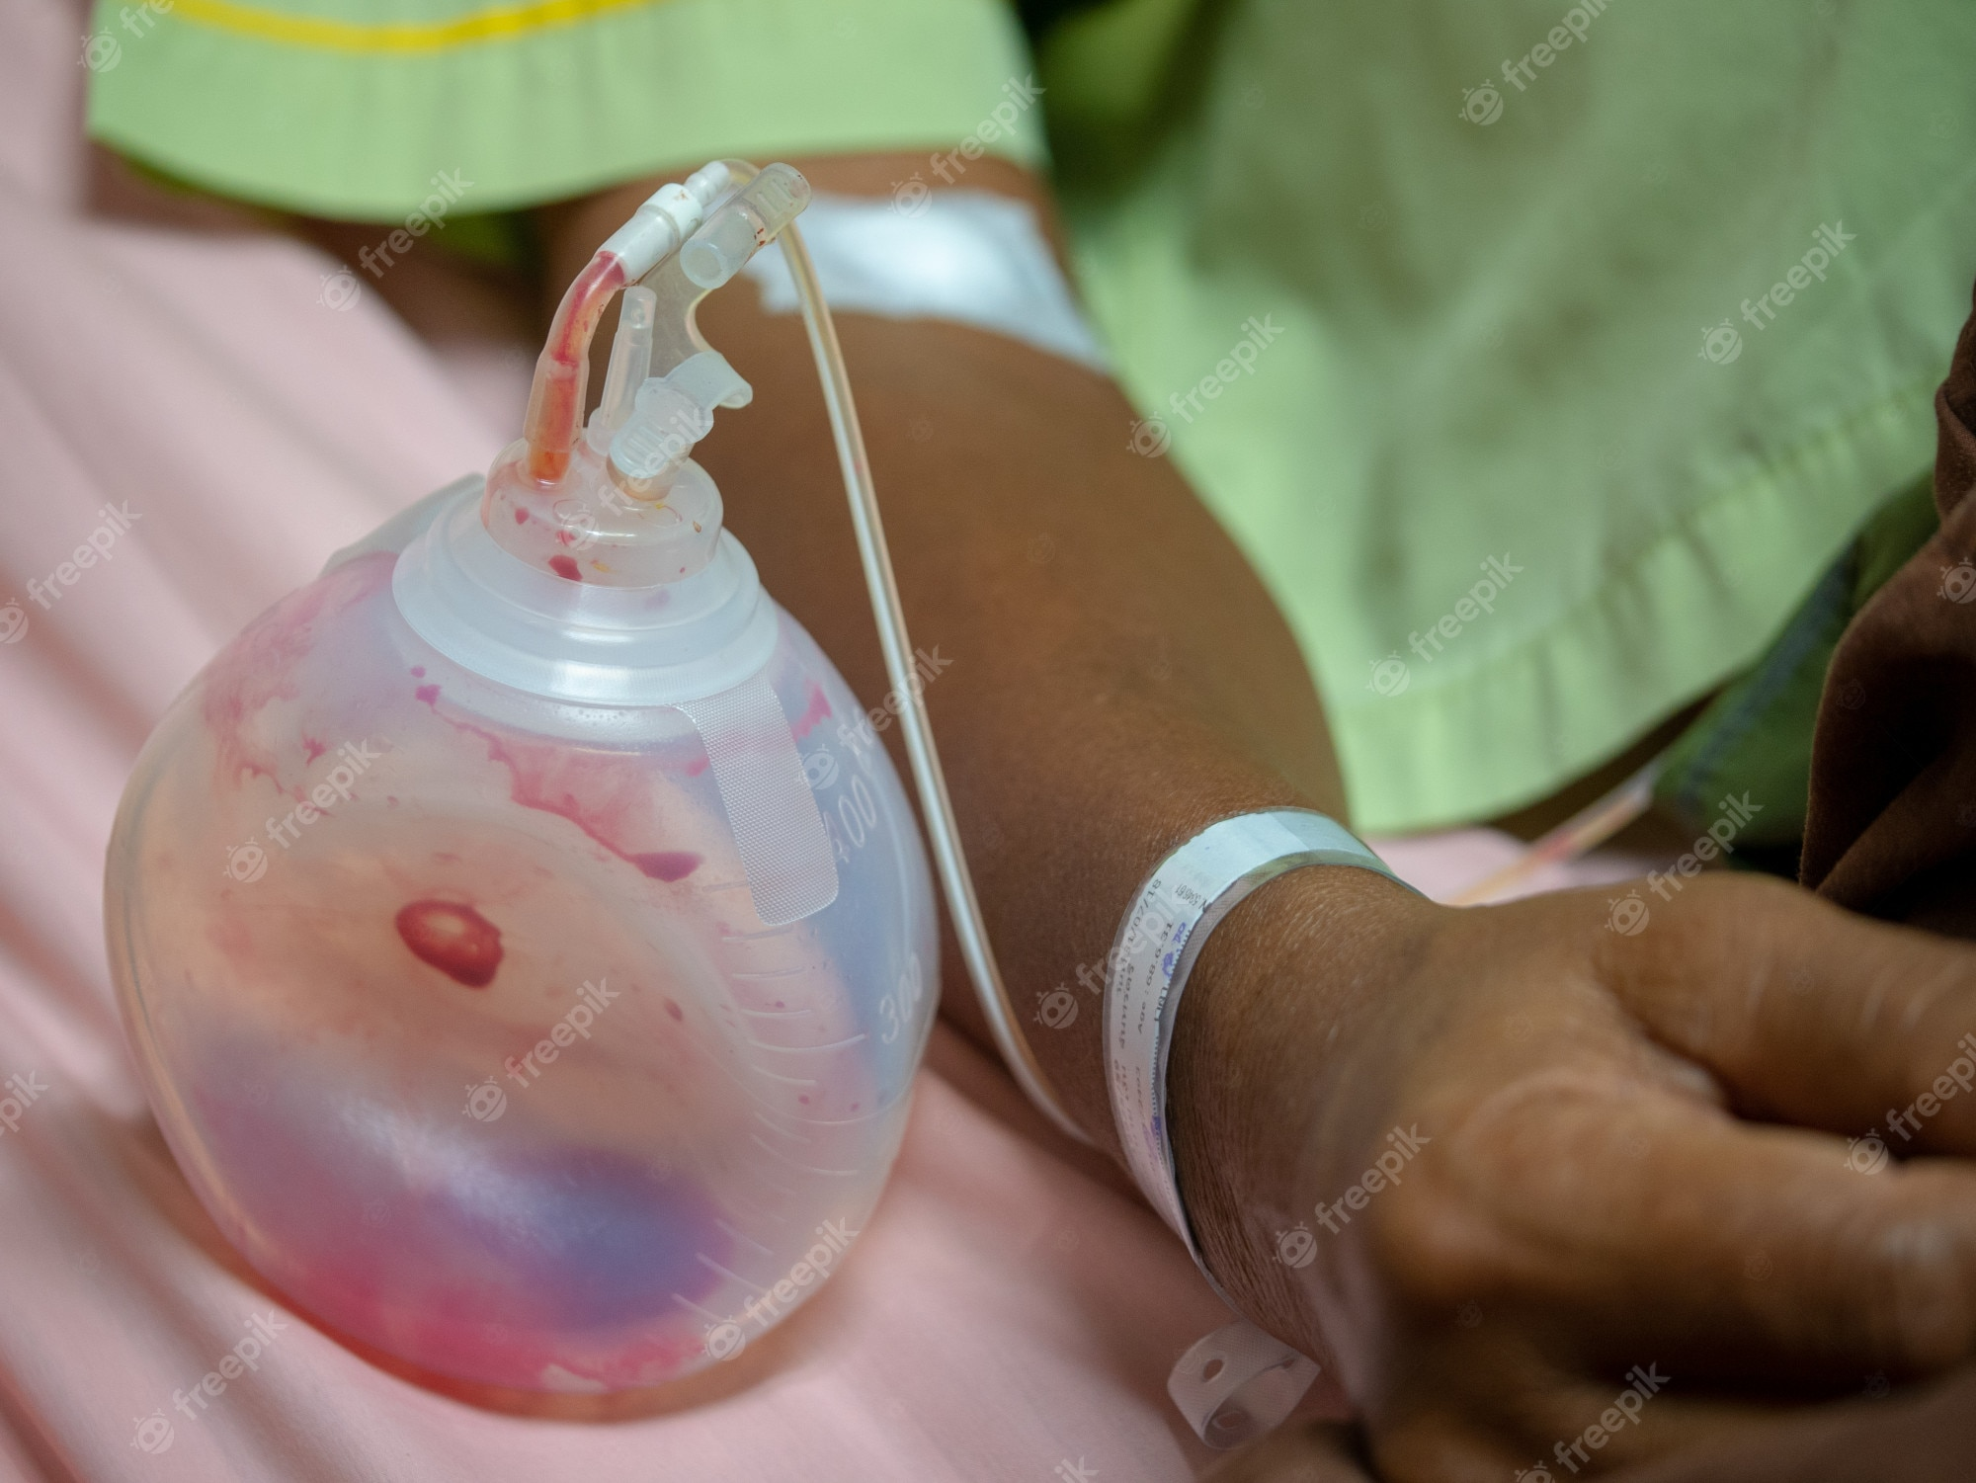
EVALUACIÓN INTEGRAL
DEL PACIENTE
Nivel de conciencia
Función respiratoria
Temperatura
Reflejo nauseoso
Dolor
Herida operatoria
Drenajes
Perfusión y perdida de líquidos

Slide 7
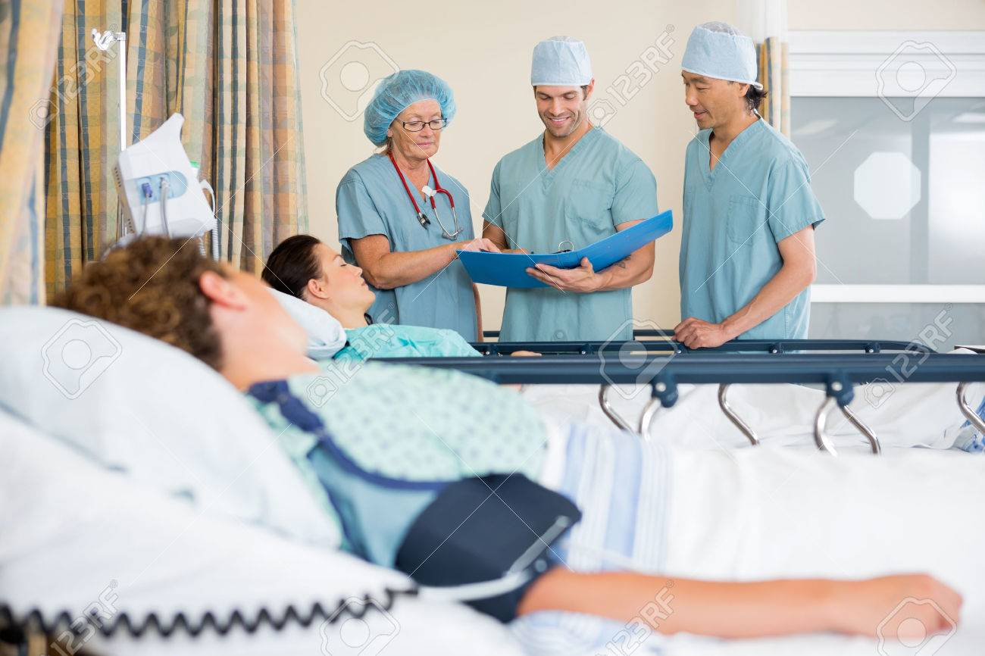
LLEGADA DEL PACIENTE A LA URPA
El equipo de apoyo de la cirugía (incluyendo el Anestesiólogo) deben realizar un informe verbal “entrega del paciente” a la Enfermera de recuperación y al equipo que lo atenderá.

Slide 8
PLAN DE TRATAMIENTO POST QUIRURGICO
El Cirujano, el Anestesiólogo y la Enfermera revisaran el plan de tratamiento y recuperación postquirúrgico, centrándose en particular en las cuestiones intraoperatorias o anestésicas que pudieran afectar al paciente

Slide 9
RIESGO ESPECÍFICO
Tiene especial importancia aquellos eventos que presenten un riesgo especifico para el paciente durante la recuperación y que quizás no sean evidentes para todos los interesado.

Slide 10
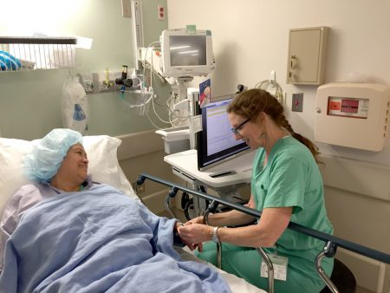
CUIDADOS DE ENFERMERIA
Identificar los signos de una oxigenación y ventilación inadecuada
La monitorización con electrocardiograma (ECG) se inicia para determinar el ritmo y la frecuencia cardiaca. (complicaciones post anestésicas de arritmia u otras)
Presión arterial y temperatura
Color de la piel (cianosis, palidez)

Slide 11
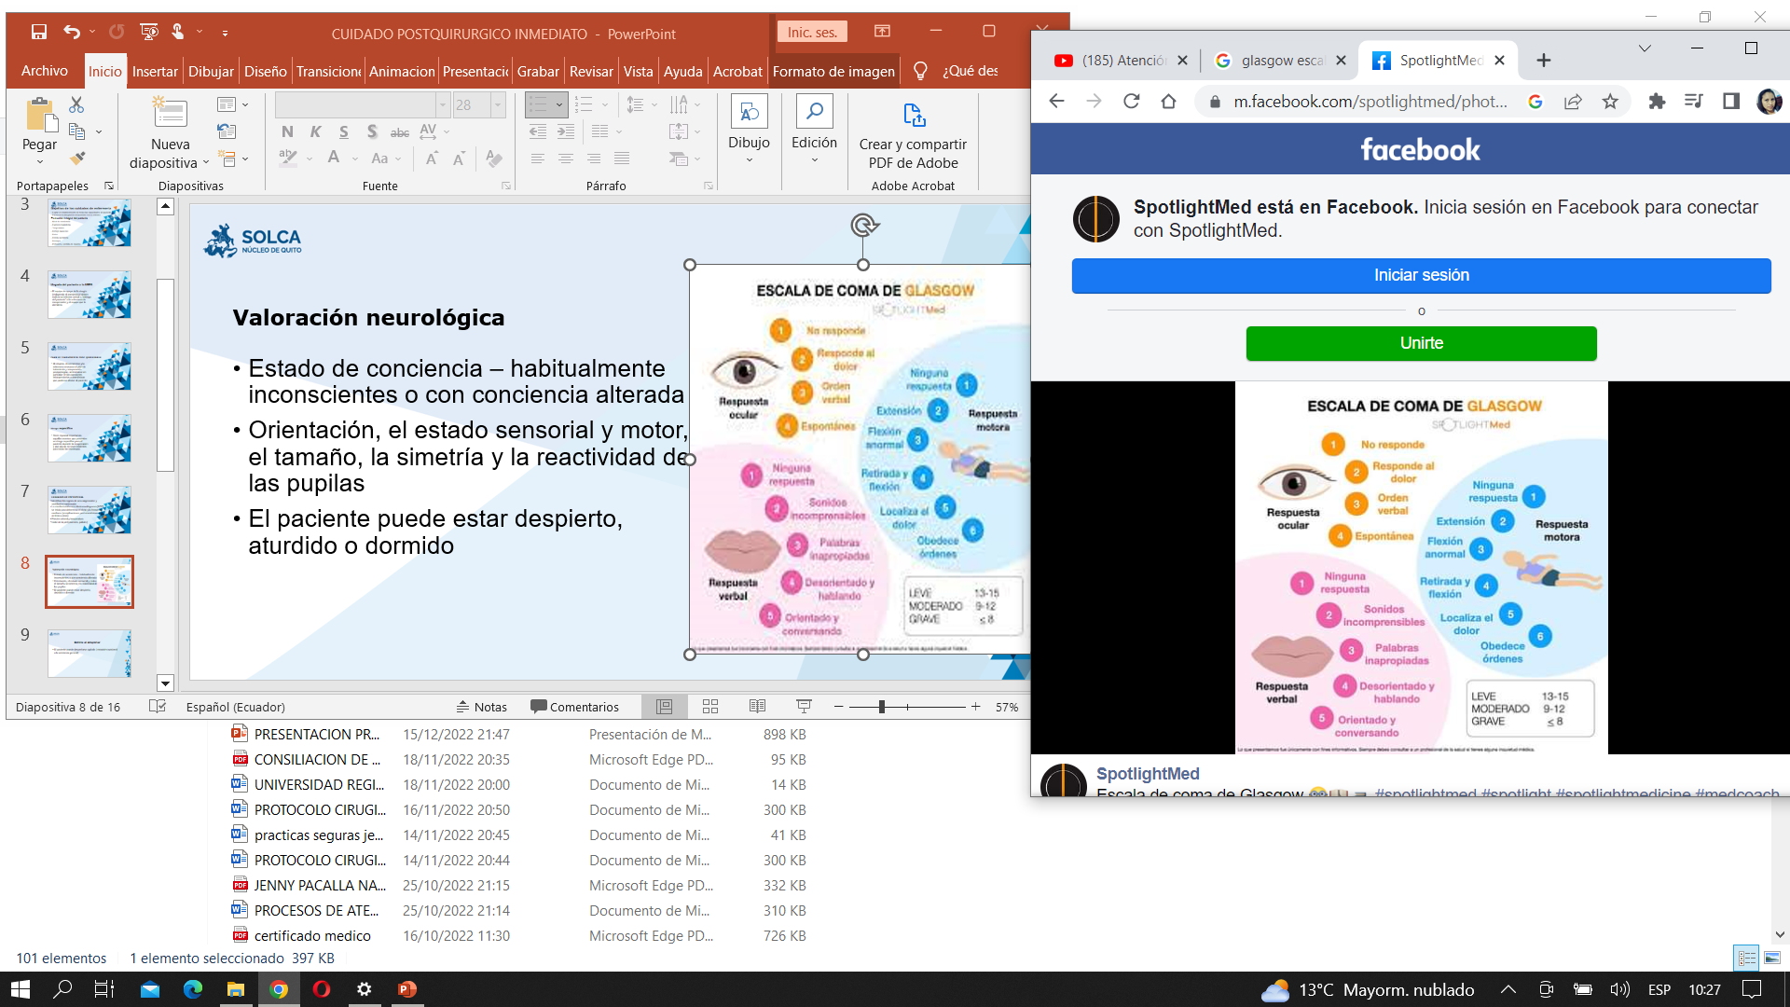
VALORACIÓN NEUROLÓGICA
Estado de conciencia – habitualmente inconscientes o con conciencia alterada.
Orientación, el estado sensorial y motor, el tamaño, la simetría y la reactividad de las pupilas.
El paciente puede estar despierto, aturdido o dormido

Slide 12
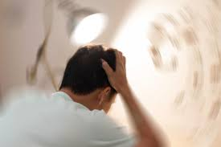
DELIRIO AL DESPERTAR
El paciente puede despertarse agitado ( reacción ocasional a la anestesia general)

Slide 13
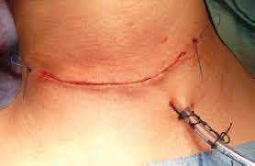
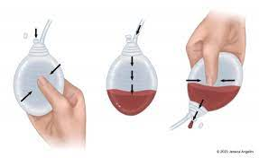
HERIDA QUIRÚRGICA
Debe valorarse la herida:
Sitio y extensión
Apósitos limpio o manchados. Si están manchados reforzar no cambiar.
Valorar si no hay sangrado o hematoma en la herida.
Presencias de drenajes y cantidad y calidad del contenido

Slide 14
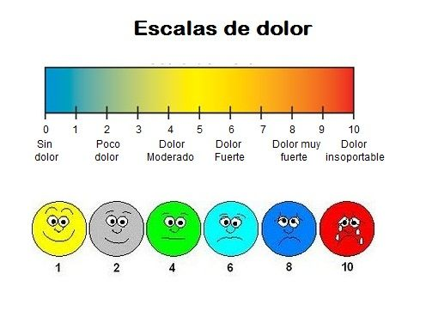
MANEJO DEL DOLOR
"una experiencia sensitiva y emocional desagradable, asociada a una lesión tisular real o potencial"
Alivio o disminución del dolor a un nivel de tolerancia que sea aceptable para el paciente

Slide 15
Realizar una valoración del dolor incluye:
Localización, características, intensidad 
Observar claves no verbales de dolor, especialmente en aquellas personas que no puedan comunicarse eficazmente 
Administrar analgésicos prescritos 
Controlar los factores ambientales que pueden influir en el paciente 
Proporcionar información acerca del dolor: causas, tiempo que durará, recursos para aliviarlo 
Evaluar la eficacia de las medidas de alivio del dolor

Slide 16
Administración de analgésicos: Utilización de agentes farmacológicos para disminuir o eliminar el dolor.
  Determinar la ubicación, características, calidad y gravedad del dolor 
  Comprobar las órdenes médicas en cuanto al medicamento, dosis y frecuencia 
  Comprobar el historial de alergias a medicamentos 
  Controlar los signos vitales antes y después de la administración de analgésicos narcóticos 
  Atender a las necesidades de comodidad que ayuden a la relajación para facilitar la respuesta analgésica 
  Establecer expectativas positivas respecto la eficacia de los analgésicos 
  Evaluar la eficacia del analgésico a intervalos regulares 
  Registrar la respuesta analgésica y cualquier efecto adverso.

Slide 17
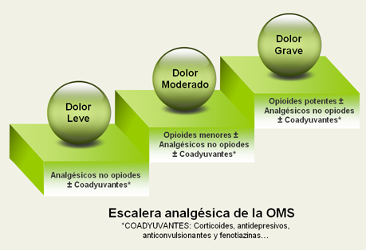
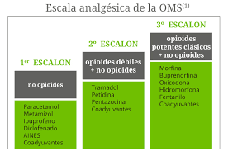

Slide 18
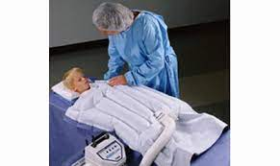
HIPOTERMIA
Temperatura corporal inferior a 36°C
La hipotermia puede ser el resultado de una perdida de calor de un cuerpo caliente en un quirófano frío, o la perdida de calor de órganos expuestos al aire.

Slide 19
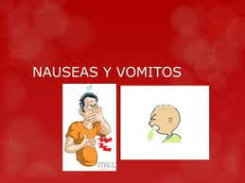
NAUSEA Y VÓMITO
Es una de las complicaciones mas frecuentes post-anestesia.
Deben valorarse la cantidad, calidad y registrar en el balance hídrico.
Debe manejarse con ayuda farmacológica.

Slide 20
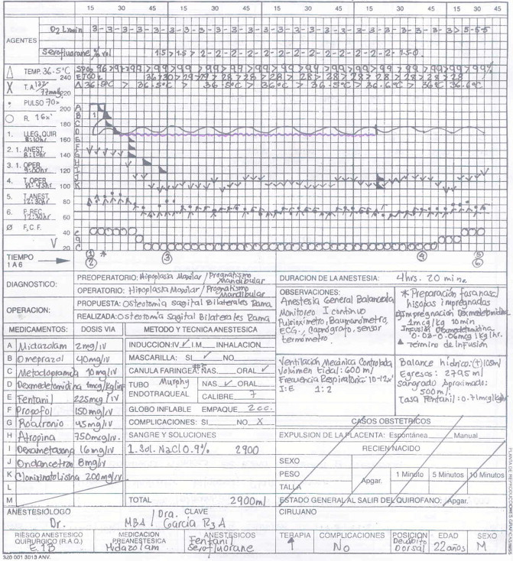
BALANCE HÍDRICO
Valorar diuresis: indicador de que esta saliendo de la anestesia ( sensibilidad y movimiento de la vejiga)
Aportes de líquidos intravenosos
Dispositivos invasivos como sondas y drenajes

Slide 21
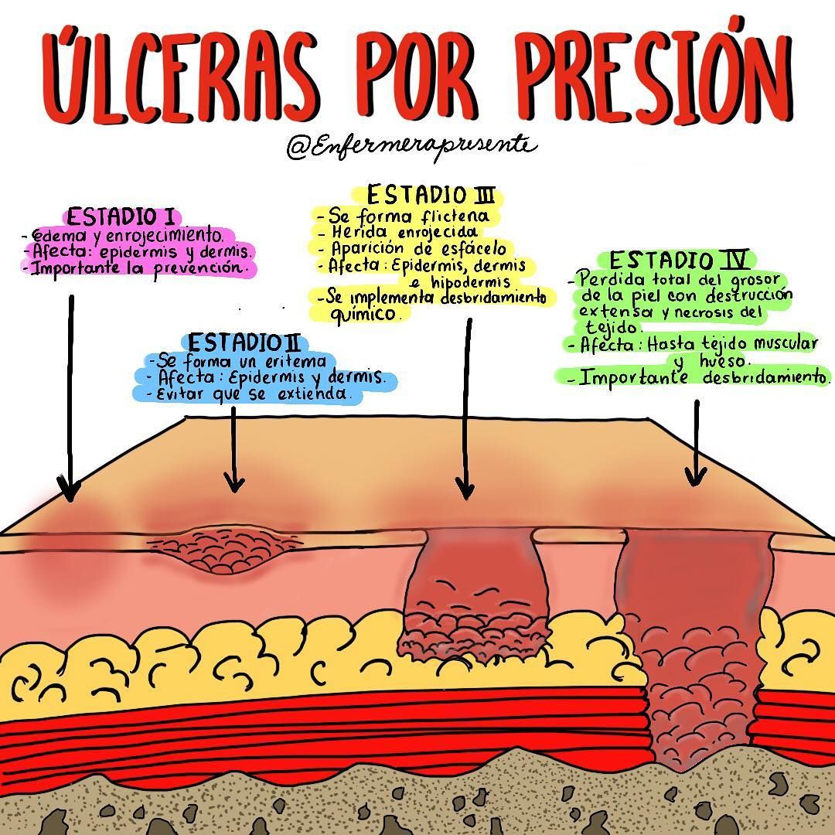
VALORACIÓN DE LA INTEGRIDAD DE LA PIEL
Evalúa el riesgo de desarrollar úlceras por presión en base a la sensibilidad y humedad de la piel, la fricción del cuerpo con las sábanas, la movilidad, actividad y nutrición del paciente.

Slide 22
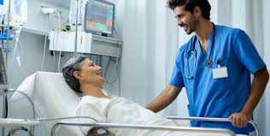
CRITERIOS DE ALTA
Paciente despierto
Signos vitales estables
Sangrado o drenaje no excesivo
Ausencia de depresión respiratoria
Saturación O2 mayor a 90%
Informe y registros realizados.

Slide 23


